Slide 1
一种噪音持续检测装置
汇报人：田凤才
变电管理二所 2023年11月

Slide 2

目 录
CONTENTS
01
项目背景
02
项目成果
03
应用情况
Notes:
汇报分为四个部分。

Slide 3
01 项目背景
变电站噪音投诉量居高不下
公众对安静权日益重视
美好生活需求
维权意识增强
变电站居民区深度融合
变电站周边住宅增多
合建变电站
变电站噪音量有所增长
设备老化
设备负载大
做好变电站噪音检测和治理成为变电站运维新课题！

Slide 4
01 项目背景
变电站现有噪音检测存在三大不足
测量仪器功能单一
只能测量特定时刻噪音
结果受环境噪音干扰大
无法对噪音数据进行分析
测量方法落后
被动测量，测量时噪音相比投诉时刻已变化
测量时间短，无法准确获取最大噪音值
测量成本高
至少需要两人测量，且需多次
测量时须全程到位
第三方机构检测费用高昂
此处放普通噪音检测仪图片，待补充
以伍仙门巡维为例，17个变电站中有9座变电站有噪音投诉问题。
53%
5
3000
2023年5月10-16日，伍仙门巡维中心所辖变电站遭噪音投诉量
专业机构单次噪音检测费用

Slide 5
02 项目成果
项目研究方向
研制噪音持续测量装置，提高基层班组噪音检测效率
多个声音测量终端可同时、连续测量多个地点噪音数据
操作简单，解放人力 噪音传感器放置测量点可离开，无需人员全程参与；测量终端开启后自动工作，数据实时传至后台，无需人员操作
测量时段长，基本覆盖变电站全天候不同运行工况，无需人员多次、重复测量

Slide 6
02 项目成果
项目研究方向
数据驱动，充分挖掘变电站噪音数据价值，为噪音治理提供支撑
多通道数据汇聚，可视化数据展示
数据智能分析，辅助决策支撑
数据存储、提取方便

Slide 7
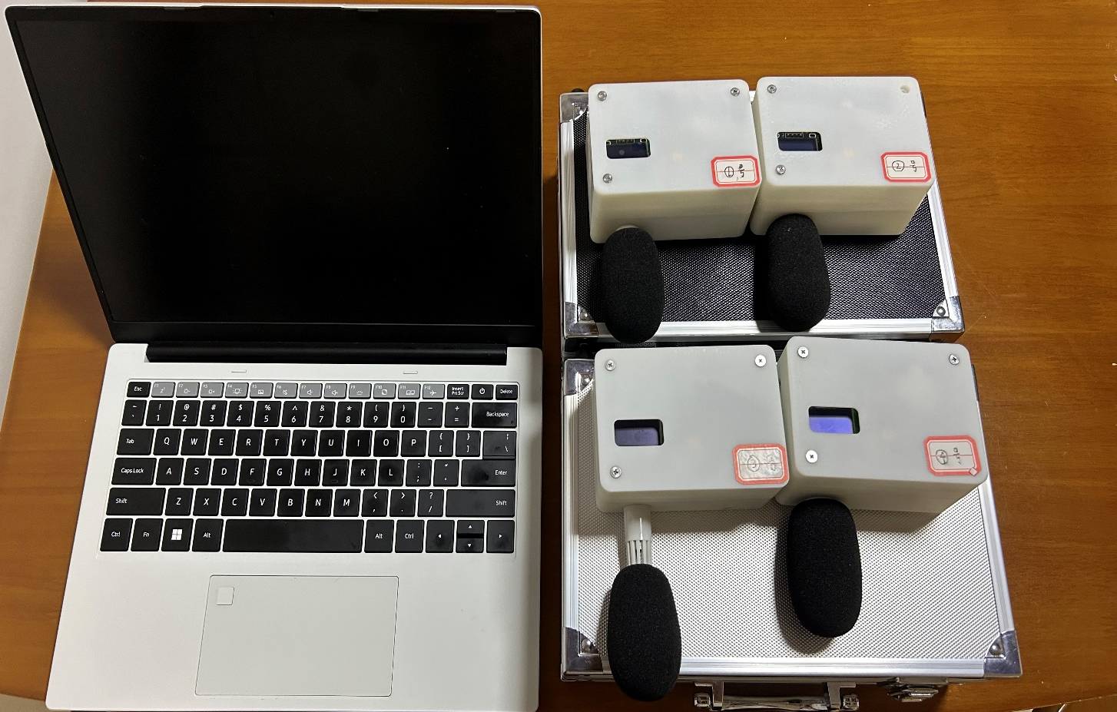
02 项目成果
噪音持续检测装置
噪音测量终端：测量噪音数据，将数量发送至后台
灵活性：测量终端数量可根据需要灵活配置
自主选配：传感器可选择：1、普通型 用于测量噪音分贝值 数据量小，占用存储空间小
2、声纹传感器 数据量大，用于频谱分析、声音识别等
主机：用于接收、查看噪音测量数据

Slide 8
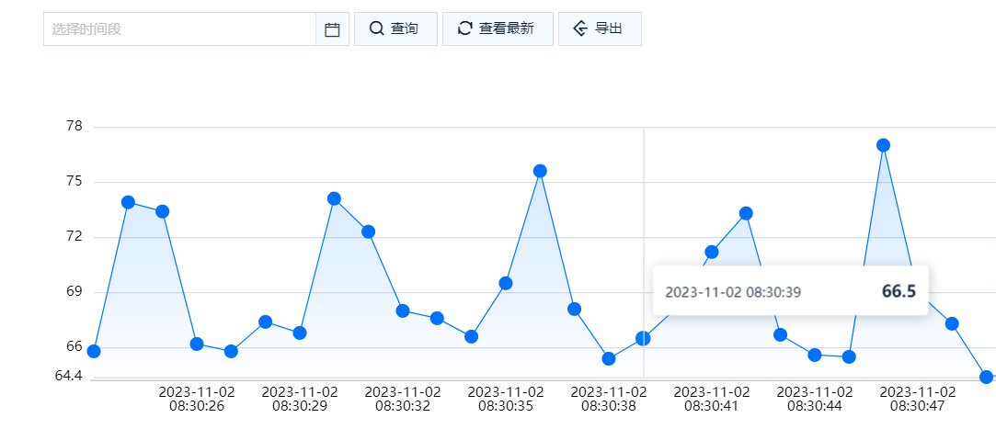
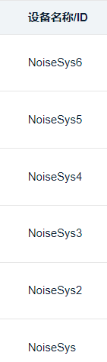
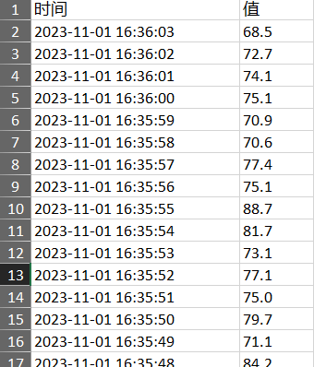
02 项目成果
主机功能一：云端噪音数据存储与查看
云端噪音查看
报表一键生成
数据可下载分享
软件可扩展性强
菜单栏
数据下载展示

Slide 9
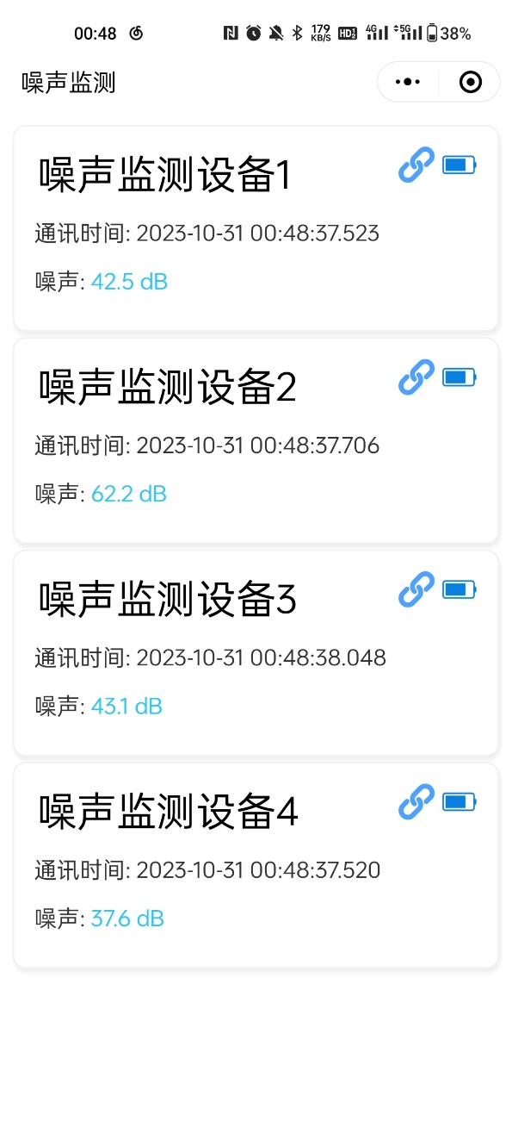
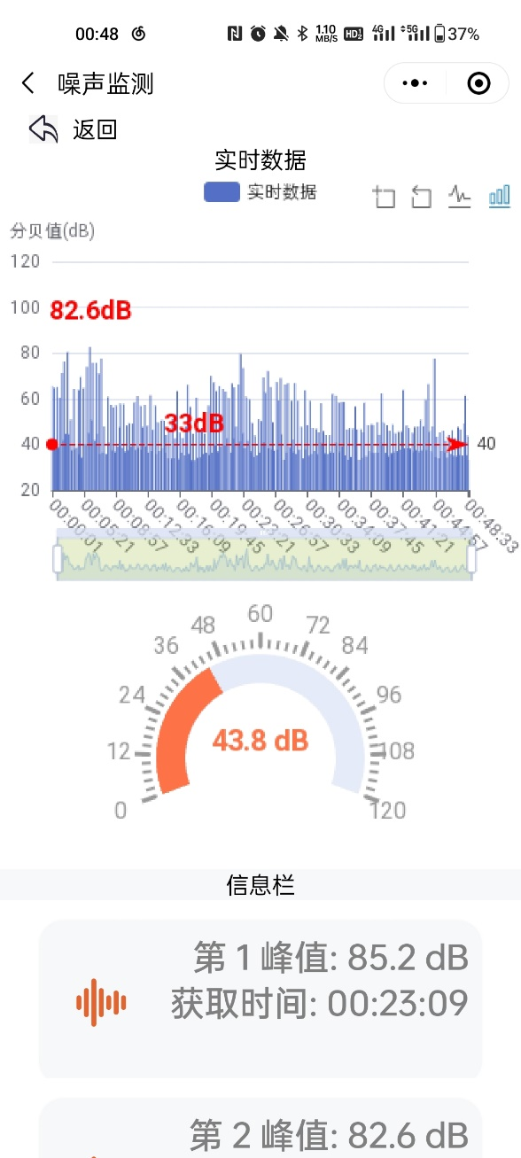
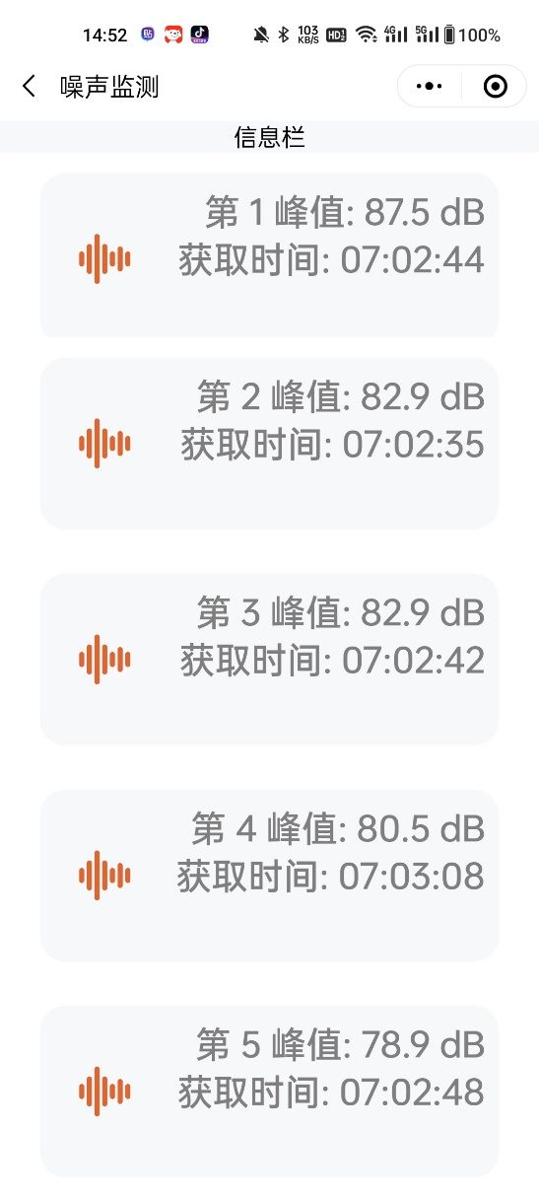
02 项目成果
主机功能二：小程序噪音数据分析与查看
系统功能1
系统功能2
小程序界面一览
系统功能3
系统功能4

Slide 10

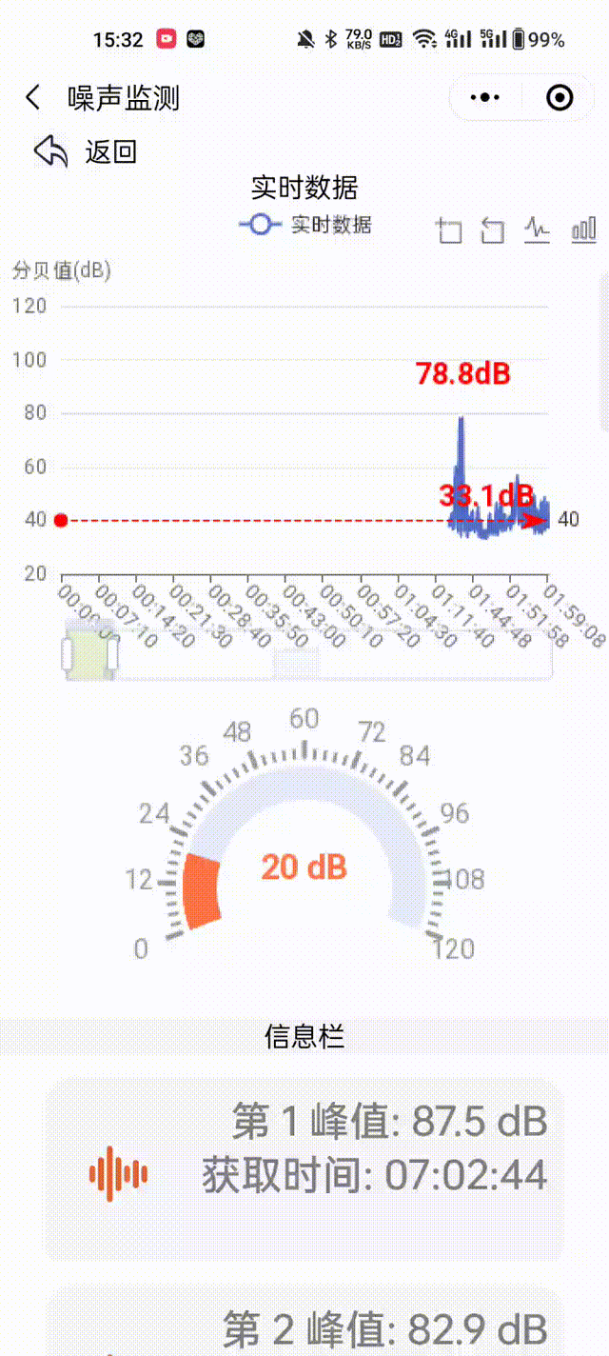
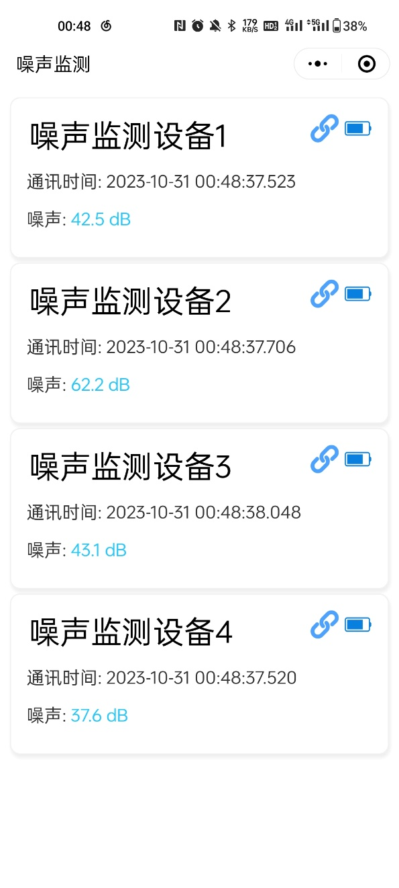
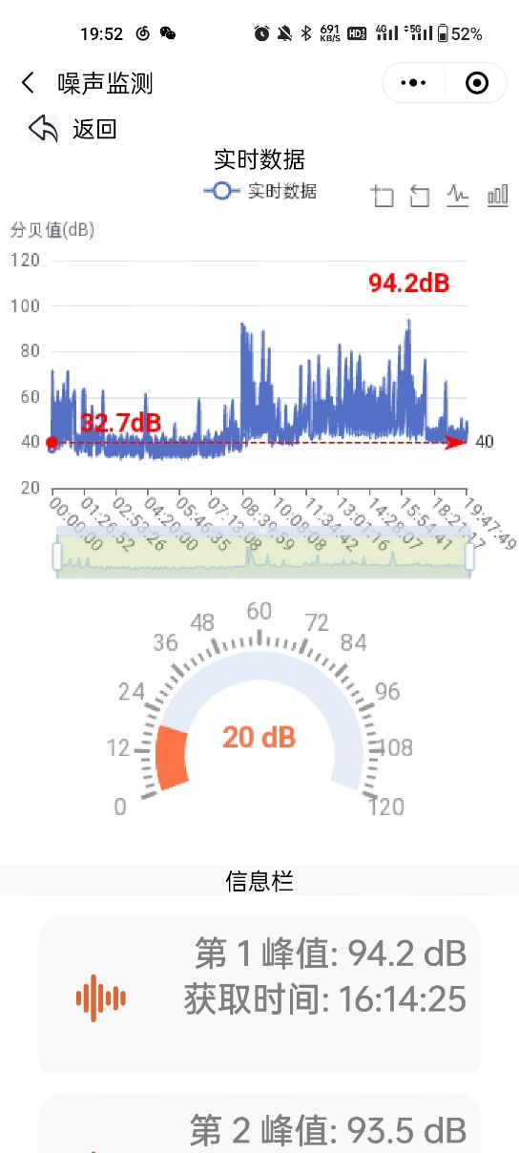
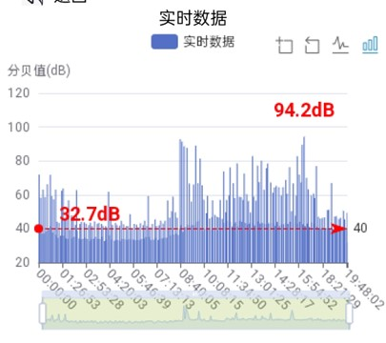
02 项目成果
主机功能二：小程序噪音数据分析与查看
系统功能1
选择设备
系统功能2
小程序入口
小程序主要功能
实时数据表盘
系统功能3
系统功能4
历史数据（平滑曲线）
历史数据（柱形图）
历史峰值捕获

Slide 11
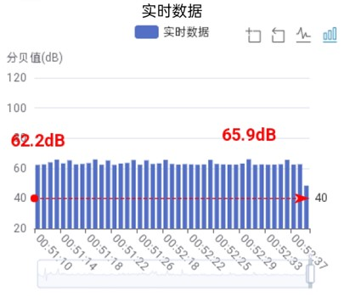
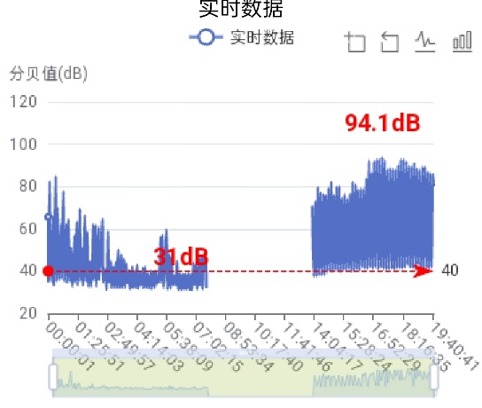
02 项目成果
主机功能二：小程序噪音数据分析与查看
系统功能1
系统功能2
局部放大
小程序功能补充
系统功能3
历史数据回调时若发现大时段空白，可知对应设备出现问题，及时检修维护。
系统功能4

Slide 12
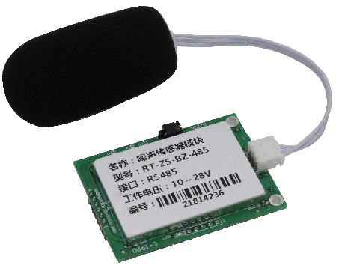
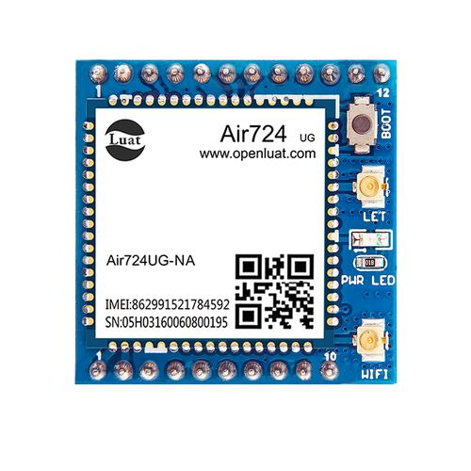
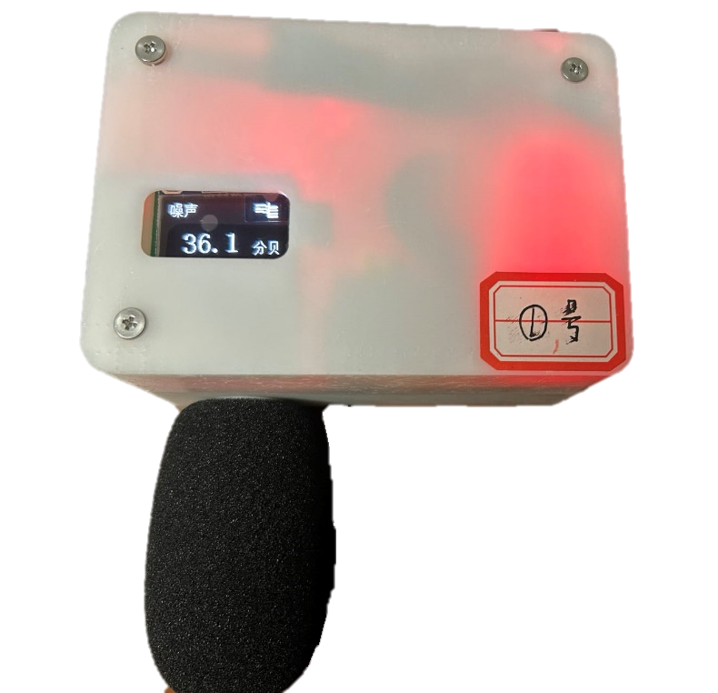
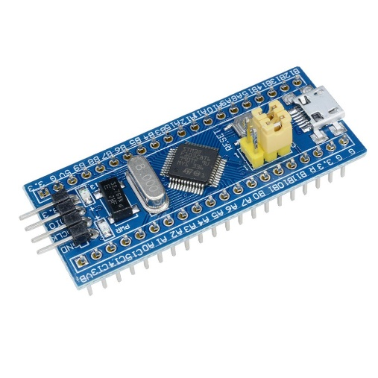
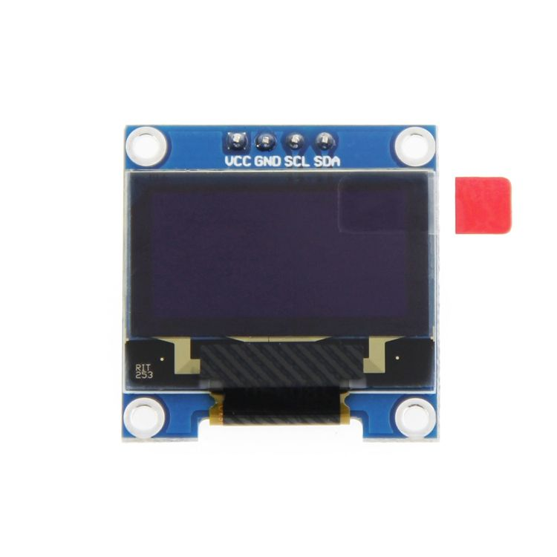
02 项目成果
噪声下位机：采集卡、3D打印外壳、物联网卡通信
系统功能1
下位设备
系统功能2
下位机主要模块介绍
声音传感器
4G模块
系统功能3
系统功能4
采集卡
0.96寸OLED

Slide 13
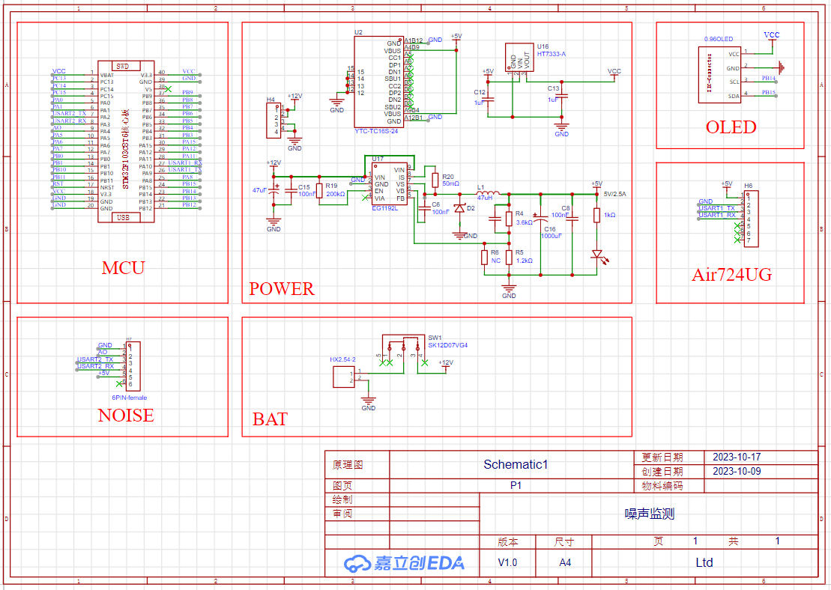
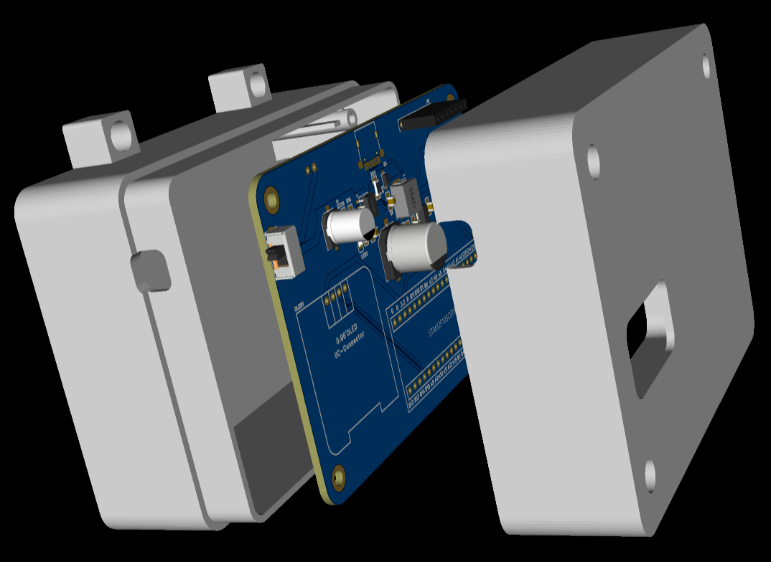
02 项目成果
噪声下位机：主板与3D外壳设计
系统功能1
系统功能2
系统功能3
原理图设计：
设备选型均采用低功耗产品，接口使用插件，功能解耦，方便定位故障点并快速维护。
外壳设计：
顶部具有钉孔，方便安装，体积仅有101*72(mm)，传感器探头下部引出，较好防水
系统功能4

Slide 14
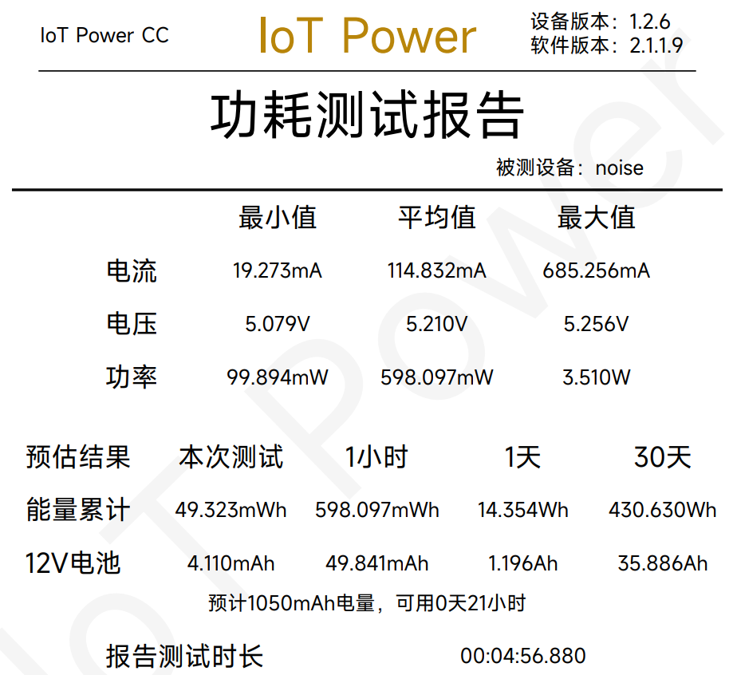
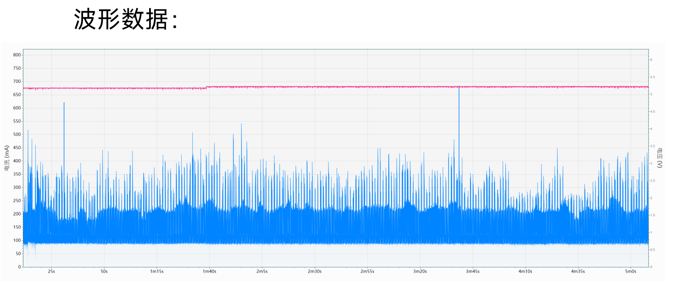

02 项目成果
噪声下位机：能耗与续航
系统功能1
系统功能2
系统功能3
正常运行电压电流波形
系统功能4
1800mah
25小时
实际运行20小时效果图
满电续航：理论25小时

Slide 15
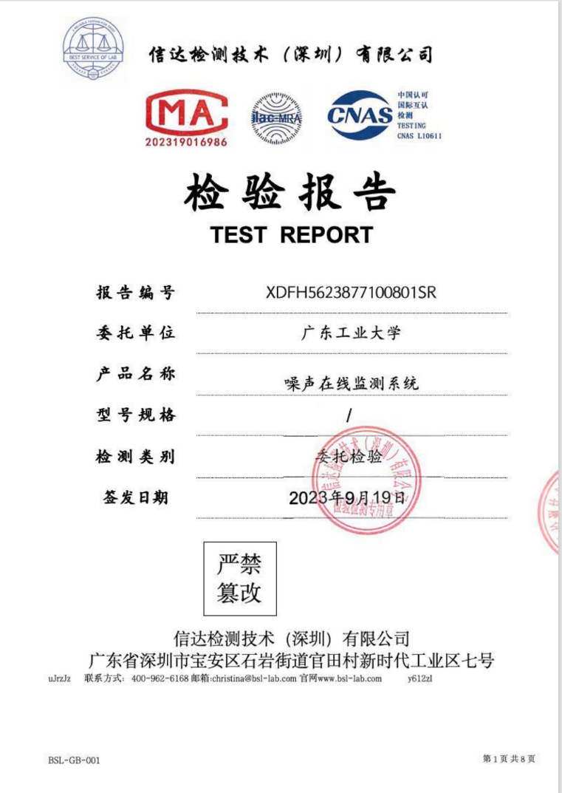
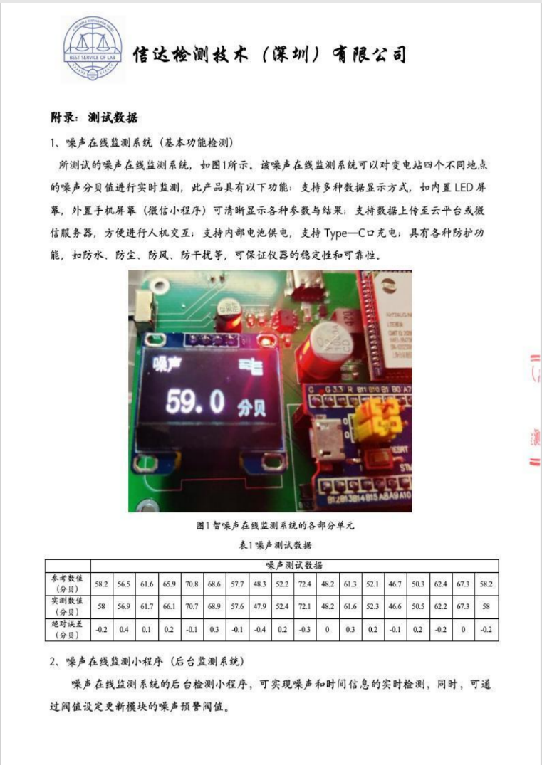
02 项目成果
通过第三方检测
此处展示第三方检测报告截图

Slide 16
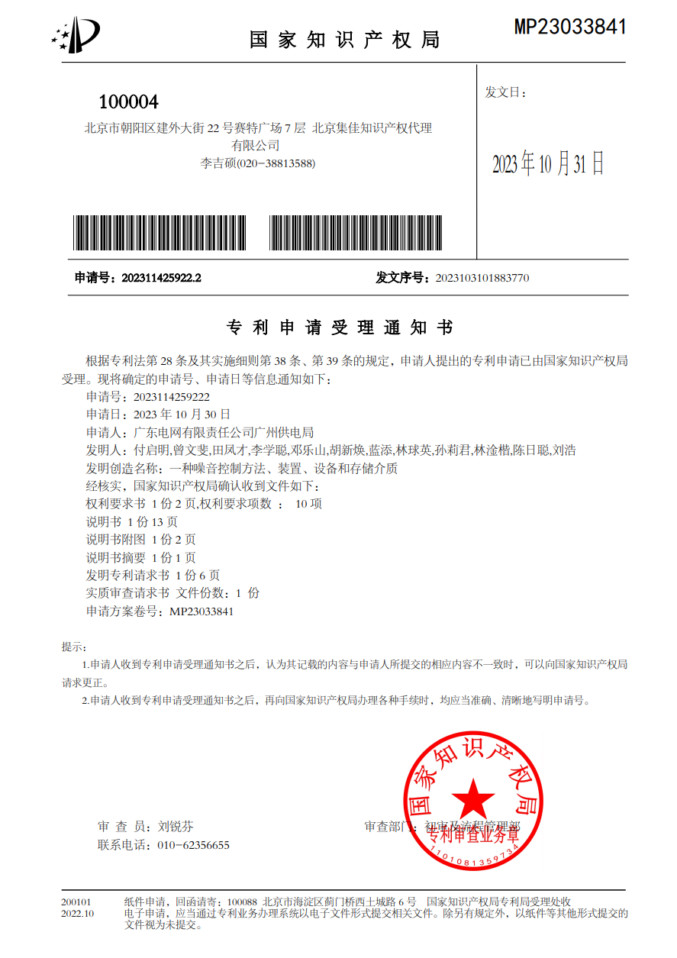
02 项目成果
申请发明专利一项
此处展示发明专利受理通知书（待补充）

Slide 17
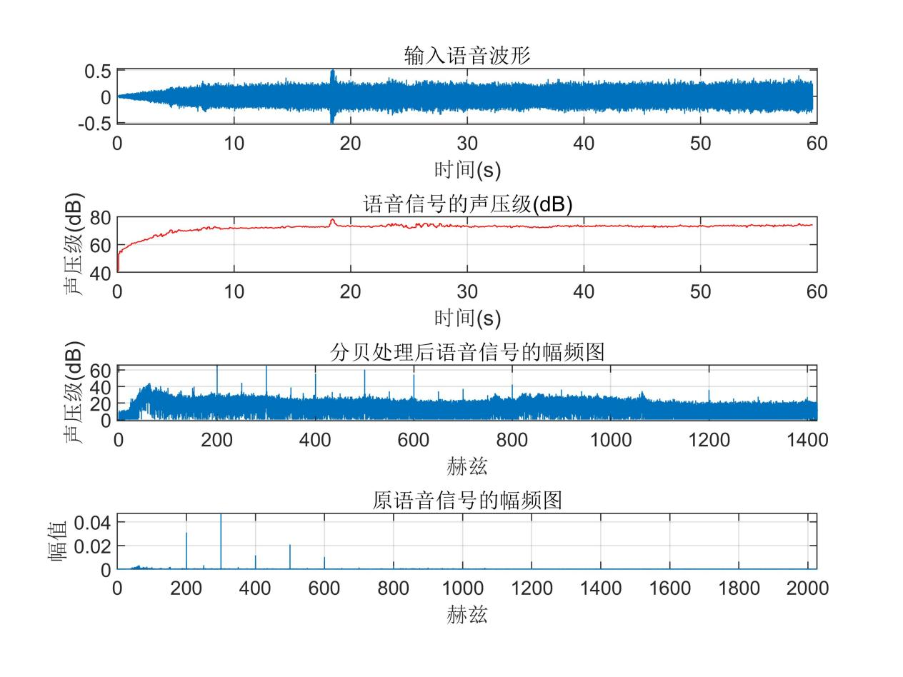
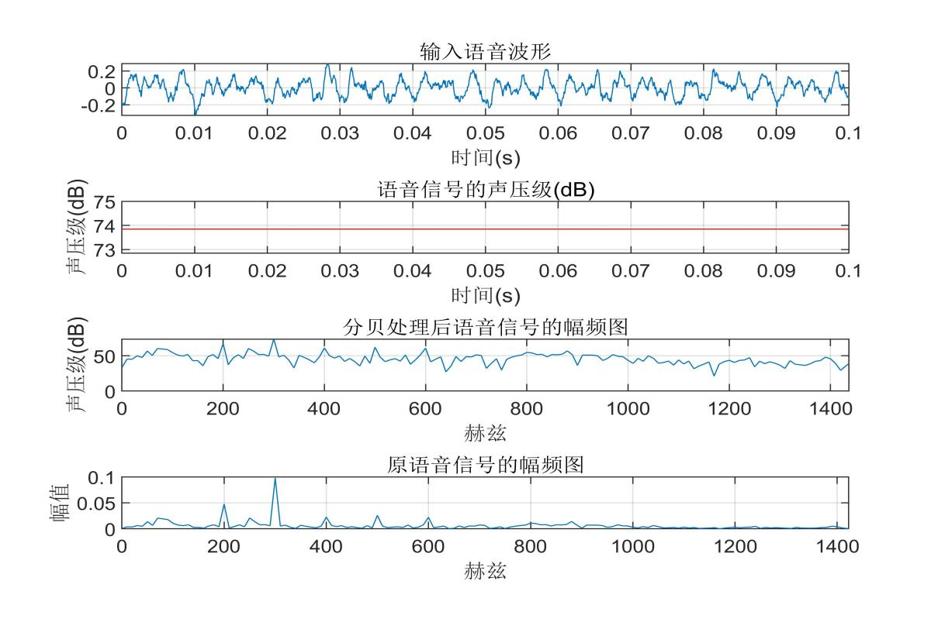
03 应用情况
1、通过某变电站220kV主变1分钟全频段声纹波形进行分析，该主变噪音主要分贝频段分布在200Hz，300Hz，400Hz，500Hz，600Hz往后便基本没有，最大的频段分布在300Hz下，对应分贝为：67.5281dB
2、截取一小段0.1s时间的fft，主要频段在前600Hz以内，300Hz达到最大分贝值73.7988dB，此时的分辨率为10Hz。

Slide 18
03 应用情况
通过某变电站运行方式调整前后110kV主变噪音进行分析，可知主变负荷电流改变时，噪音变化明显，且噪音变化与电流变化在时间上具有同步性。
此处展示方式调整前后噪音曲线和电流曲线（待补充）

Slide 19
汇报完毕 敬请指正！

